Slide 1
Методы обучения в современной школе
«Хороших методов существует ровно
столько, сколько существует хороших
учителей» Д. Пойа
Учитель начальных классов – Бурцева Анжела Александровна

Slide 2
Человек запоминает
Это интересно!!!
10% того, что он читает,
20% того, что слышит,
30% того, что видит;
50-70% запоминается при участии в групповых дис-куссиях,
80% - при самостоятельном обнаружении и формули-ровании проблем.
90% , когда обучающийся непосредственно участвует в реальной деятельности, в самостоятельной постановке проблем, выработке и принятии решения, формулировке выводов и прогнозов.

Slide 3
Существенной составляющей педагогических технологий являются методы обучения
Методы обучения — это способы взаимосвязанной деятельности педагогов и учеников по осуществлению задач образования, воспитания и развития.
Ю. К. Бабанский
Методы обучения — это способы обучающей работы учителя и организации учебно-познавательной деятельности учащихся по решению различных дидактических задач, направленных на овладение изучаемым материалом.
И. Ф. Харламов

Slide 4
«Методы, используемые в учебной деятельности, должны вызывать интерес у ребенка к познанию окружающего мира, а учебное заведение стать школой радости. Радости познания, творчества, общения».
В. А. Сухомлинский

Slide 5
Требования к методам обучения
Научность методов.
Доступность метода, его соответствие психолого-педагогическим возможностям развития школьников.
Результативность метода обучения, его направленность на прочное овладение учебным материалом, на выполнения задач воспитания школьников.
Необходимость систематически изучать, использовать в своей работе инновационные методы.

Slide 6
Выбор методов обучения зависит:
От общих и конкретных целей обучения; содержания материала конкретного урока.
От времени, отведенного на изучение того или иного материала.
От возрастных особенностей учащихся, уровня их познавательных возможностей.
От уровня подготовленности учащихся.
От материальной оснащенности учебного заведения, наличия оборудования, наглядных пособий, технических средств.
От возможностей и особенности учителя, уровня теоретической и практической подготовленности, методического мастерства, его личных качеств.

Slide 7
Особенности современного урока
Современный урок - свободный урок,
урок, освобожденный от страха:
никто никого не пугает
и никто никого не боится.
Создается доброжелательная атмосфера.
Формируется высокий уровень мотивации.
Придаётся большое значение способам учебной работы.
Уделяется специальное внимание развитию у об - ся
умений самостоятельной познавательной деятельности,
творческого отношения к учебному процессу.

Slide 8
Организационные основания урока
Работают все и работает каждый.
Интересно мнение каждого и радуют успехи каждого.
Все благодарны каждому за его участие, и каждый благодарен всем за свое продвижение к знаниям.
Доверие к учителю как к руководителю групповой работы, но каждый имеет право на инициативное предложение.
Все и каждый имеют право высказать мнение относительно проведенного занятия.

Slide 9
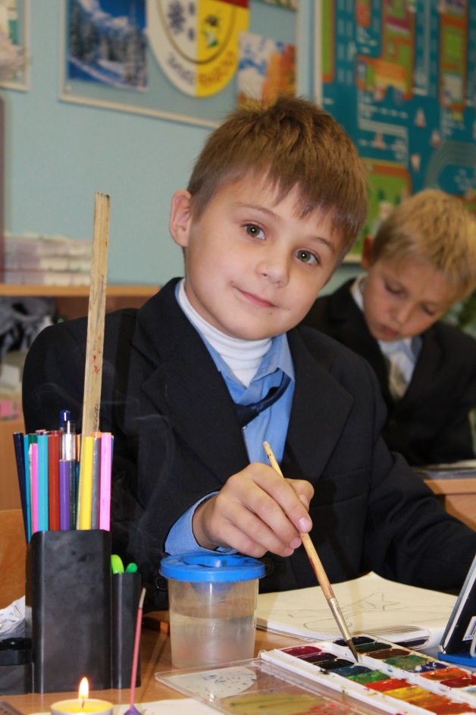
Ученик – активный субъект образовательного процесса, проявляющий самостоятельность в выработке и принятии решений, готовый нести ответственность за свои действия, уверенный в себе, целеустремленный.
Учитель – консультант, наставник, партнер. Задача учителя – определить направление работы, создать условия для инициативы обучающихся; грамотно организовать деятельность учащихся.

Slide 10
Особенности современных методов обучения
Метод-это не сама деятельность, а способ её
осуществления.
Метод должен обязательно соответствовать цели урока.
Метод не должен быть неправильным, неправильным может быть только его применение.
Каждый метод имеет своё предметное содержание.
Метод всегда принадлежит действующему лицу. Нет деятельности без объекта, и нет метода без деятельности.

Slide 11
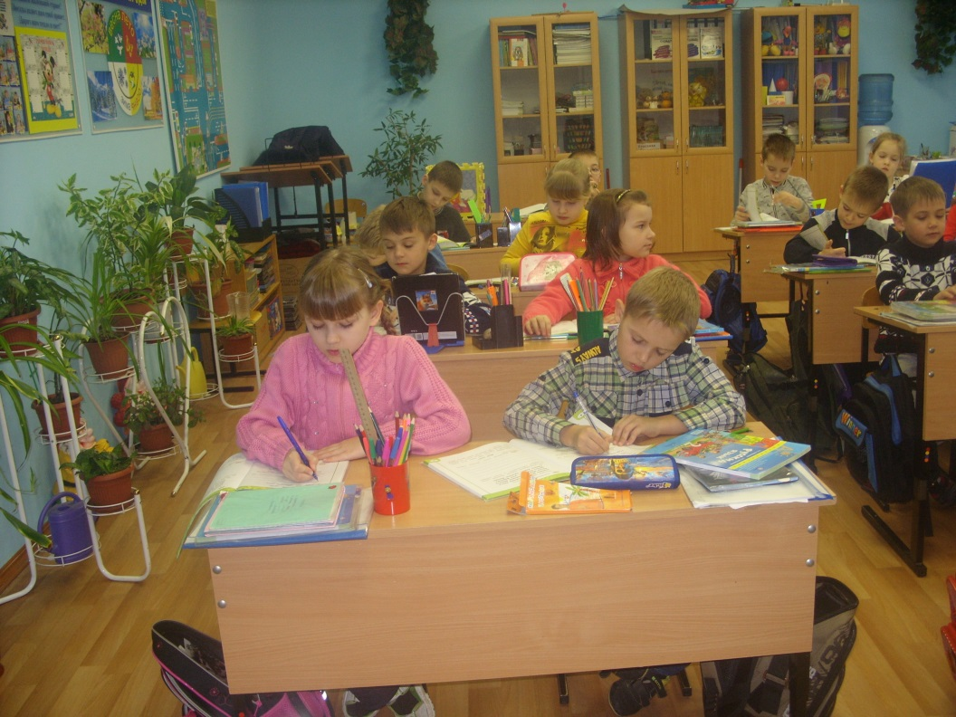
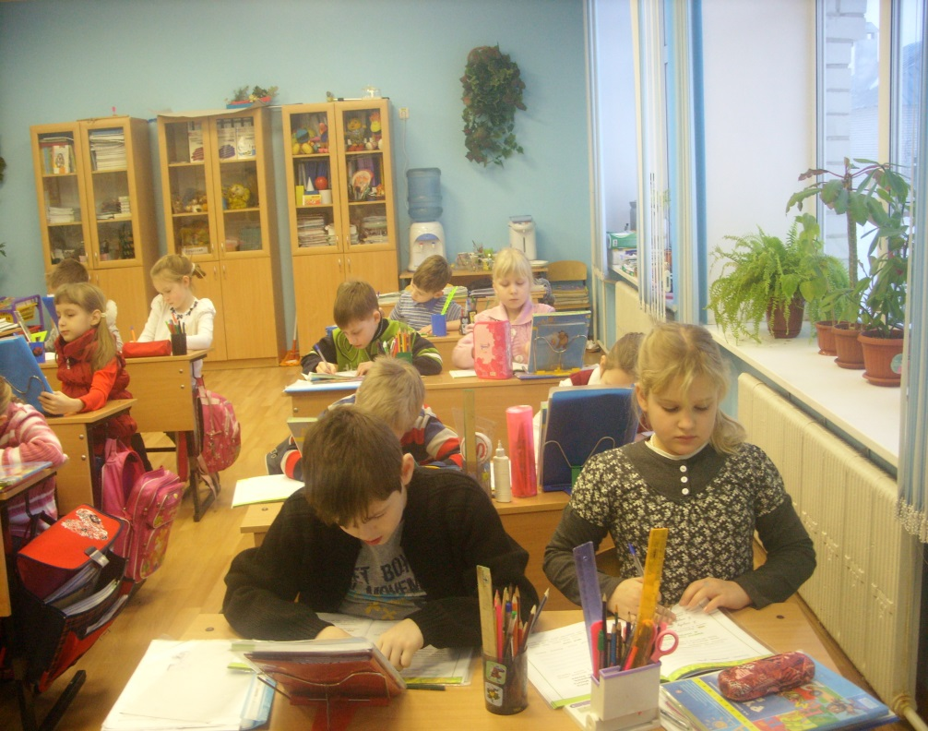
Процесс обучения должен вызывать у ребенка интенсивное и внутреннее побуждение к знаниям, напряженному умственному труду.
Успех всего образовательного процесса во многом зависит от выбора применяемых методов.

Slide 12
Опираясь на современные достижения педагогики, психологии и методики, я исхожу из следующих положений:
Потребность в познании принадлежит к числу важнейших человеческих потребностей.
Интерес к знаниям как глубокая направленность личности и устойчивый мотив учения пробуждает творческое мышление, создает благоприятные условия для проявления творческой индивидуальности.
Ведущими принципами, позволяющими реализовать поставленные задачи, становятся:
принцип развивающего и воспитывающего обучения;
принцип развития творческих способностей учащихся;
принцип создания положительного эмоционального фона учебной деятельности;
принцип гуманизации начального образования.

Slide 13
Моя деятельность направлена на то, чтобы обеспечить условия для развития личности, сделать процесс отлаженным и управляемым, формировать мыслящих субъектов. Я стараюсь сочетать научность преподавания с доступностью, яркую наглядность с игрой, добиваться, чтобы все ученики работали увлеченно. Этому способствует набор педагогических умений, которые я использую в своей работе:
демонстрирую детям свое полное к ним доверие;
Организую сообщение нового материала в форме увлекательного диалога;
не нарушаю единство логической структуры урока;
исхожу из того, что у учащихся есть внутренняя мотивация к учению;
стараюсь вовлекать учащихся в деятельность, которая пробуждает радость познания и вызывает стойкую любознательность.
Созданию атмосферы успеха в учебной деятельности помогает индивидуальный подход к учащимся.

Slide 14
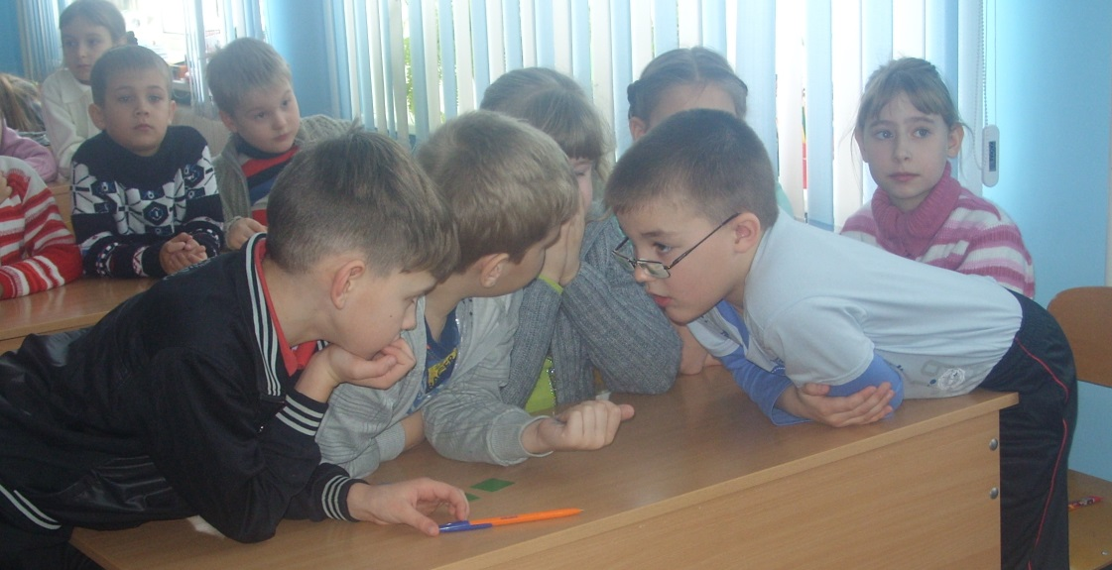
Чтобы обеспечить познавательную активность и познавательный интерес учащихся на различных этапах урока, я использую активные формы и методы работы.
Наиболее продуктивными считаю:
Игровые формы;
Организация групповой, парной и индивидуальной работы;
Организация самостоятельной деятельности учащихся;
Создание конкретных ситуаций, их анализ;
Постановка вопросов, активизирующих диалог.
Проблемное обучение.
Надо применять разнообразные методы и находить новые. Школа должна быть педагогической лабораторией, учитель в своей учебно-воспитательной работе должен проявлять самостоятельное творчество. Л.Н.Толстой.

Slide 15
Игра
«Ребёнок не устаёт от работы, которая отвечает его функциональным жизненным потребностям».
С. Френе Дидактические игры – вызывают живой интерес к процессу познания, активизируют деятельность учащихся, помогают легче усвоить учебный материал.
Ролевые игры -это маленькая сценка, разыгрываемая учениками, помогающая наглядно представить, увидеть, оживить обстоятельства или события, знакомые ученикам.

Slide 16
Пары и группы
Этот метод даёт ученикам больше возможностей для участия и взаимодействия. Работа в парах и группах формирует у детей умения принимать общую цель, разделять обязанности, согласовывать способы достижения предложенной цели, соотносить свои действия с действиями партнеров, принимать участие в сравнении цели и работы. Для работы над темой урока используются для групп сменного или постоянного состава методы «Ульи», «Визитные карточки». Метод «Творческая мастерская» с большим успехом применяется мною на обобщающих уроках.

Slide 17
Проблемные методы
Не от знания к проблеме, а от проблемы к знанию.
Способствуют развитию интеллектуальной, предметно-практической мотивационной сфер личности.
Проблемный вопрос -вопрос, который требует интеллектуальных усилий, анализа связей с ранее изученным материалом, попытки сравнить, выделить наиболее важные положения.
Проблемная ситуация - сравнение двух или более взаимоисключающих друг друга точек зрения.
Проблемные задания-задания, которые ставят перед учащимися задачи и ориентируют их на самостоятельный поиск решений.

Slide 18
Метод проектов
Метод, идущий от детских потребностей и интересов, стимулирующий детскую самодеятельность, с его помощью реализуется принцип сотрудничества ребенка и взрослого, позволяющий сочетать коллективное и индивидуальное в образовательном процессе. Ориентирован на развитие исследовательской, творческой активности учащихся, на формирование универсальных учебных действий. Использую в основном на уроках окружающего мира, литературы, изобразительного искусства и технологии

Slide 19
Метод дискуссии
Где человек творец – там он субъект. Потребность в общении – это первое проявление деятельности субъекта.
Умение общаться друг с другом, вести дискуссию дает возможность каждому ребенку развить умение слушать, говорить по очереди, высказывать своё мнение, пережить чувство сопричастности к совместному коллективному поиску истины. Учащиеся должны знать правила ведения дискуссии. Учение идет от обучающихся, а я направляю коллективный поиск, подхватываю нужную мысль и подвожу их к выводам. Ученики не боятся сделать ошибку в ответе, зная, что им всегда придут на помощь одноклассники, и все вместе они примут правильное решение.

Slide 20
ИКТ
Применение ИКТ учителями
начальной школы в образовательном процессе позволяет:
развивать у учащихся навыки исследовательской деятельности, творческие способности;
усилить мотивацию учения;
сформировать у школьников умение работать с информацией, развить - коммуникативную компетентность;
активно вовлекать учащихся в учебный процесс;
создать благоприятные условия для лучшего взаимопонимания учителя и учащихся и их сотрудничества в учебном процессе.
Ребёнок становится жаждущим знаний, неутомимым, творческим, настойчивым и трудолюбивым.

Slide 21
Метод незаконченного рассказа
Использую в основном на уроках литературного чтения. Читая текст, останавливаюсь на самом интересном месте. У ребенка возникает вопрос: «А что же дальше?» Если возник вопрос, значит, есть потребность узнать, а значит, ребенок обязательно прочтет текст. «Чтение с остановками».
В тексте выделяются 2-3 остановки, задаются детям вопросы, побуждающие к критическому мышлению.
Что заставило героя поступить именно так?
Как дальше будут развиваться события? Используется прием «Дерево предсказаний». Дети учатся аргументировать свою точку зрения, связывать свои предположения с данными текста.
Что будет дальше?
Чем закончится рассказ?
Как будут развиваться события после финала?
1 вариант
2 вариант
3 вариант

Slide 22
Методы начала урока
«Улыбнемся друг другу».
Я улыбнулась вам, и вы улыбнитесь друг другу, и подумайте, как хорошо, что мы сегодня все вместе. Мы спокойны, добры и приветливы. Выдохните вчерашнюю обиду и злость, беспокойство. Забудьте о них. Вдохните в себя свежесть ясного дня, тепло солнечных лучей. Пожелаем друг другу хорошего настроения.
Погладьте себя по голове. Обнимите себя. Пожмите соседу руку. Улыбнитесь друг другу.
«Приветствие».
Учащиеся проходят по классу и приветствуют друг друга, говоря при этом слова приветствия или называя свои имена.
Это позволяет весело начать урок, размяться перед более серьезными упражнениями, способствует установлению контакта между учениками в течение нескольких минут.

Slide 23
Методы выяснения целей
«Знаем – не знаем»
Цели использования метода - позволяют мне понять, что из спланированного на урок материала ученики знают, а что нет. На какие знания школьников можно опираться, давая новый материал. Я задаю обучающимся вопросы, подводя их к цели и задачам урока. Учащиеся, отвечая на них, выясняют совместно со мной, что они уже знают по данной теме, а что нет.
«Цветочная поляна»
Перед началом выяснения ожиданий и опасений я объясняю, почему важно выяснить цели, ожидания и опасения. Свои ожидания ученики записывают на цветах синего цвета, а опасения – красного. Те, кто записал, прикрепляют цветы к поляне. После того, как все ученики прикрепят свои цветочки, я озвучиваю их, после чего мы организуем обсуждение и систематизацию сформулированных целей, пожеланий и опасений. В процессе обсуждения уточняем записанные ожидания и опасения. В завершении метода я подвожу итоги выяснения ожиданий и опасений.

Slide 24
Методы подведения итогов
Позволяют эффективно, грамотно и интересно в форме игры подвести итоги урока и завершить работу. Для меня этот этап очень важен, поскольку позволяет выяснить, что ребята усвоили хорошо, а на что необходимо обратить внимание на следующем уроке.
«Ромашка»
Дети отрывают лепестки ромашки, по кругу передают разноцветные листы и отвечают на главные вопросы, относящиеся к теме урока, записанные на обратной стороне.
«Итоговый круг»
На плакате большой круг, разделённый на секторы: «Усвоение мною новых знаний», «Моё участие в работе группы», «Мне было интересно», «Мне понравилось выполнять упражнения», «Мне понравилось выступать перед ребятами».
Всем ученикам предлагается фломастером нарисовать кружочек. Чем ярче ощущения, тем ближе к центру располагается кружочек. Если отношение негативное – кружочек рисуется за пределами круга.

Slide 25
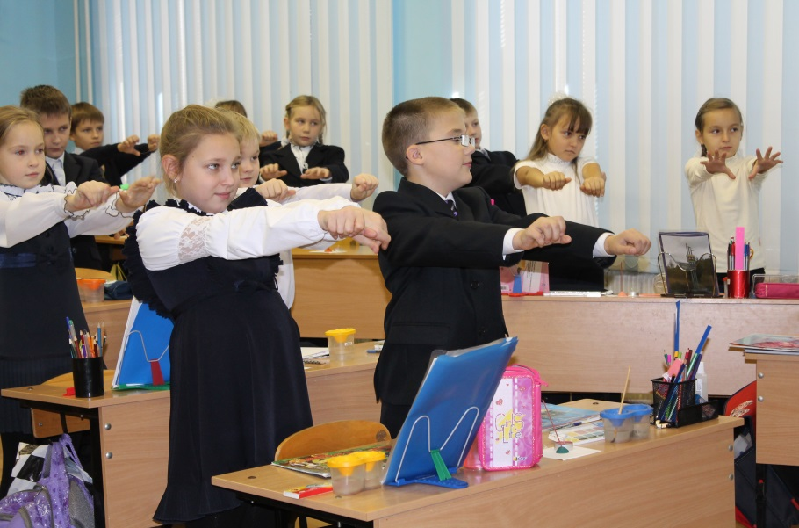
Методы релаксации
Если вы чувствуете, что обучающиеся устали, сделайте паузу, вспомните о восстанавливающей силе релаксации!
Метод «Земля, воздух, огонь и вода».
Учащиеся по команде учителя изображают одно из состояний – воздух, землю, огонь и воду. Я сама принимаю в этом участие, помогая при этом неуверенным и стеснительным ученикам активнее участвовать в упражнении.
«Веселый мяч».
«Физминутки для глаз».
Муз.зарядка

Slide 26
Подведём итоги
«Многие предметы в школе настолько серьезны, что полезно не упускать случая сделать их немного занимательными»
Необходимо использовать различные формы, методы и приемы обучения в начальной школе, которые:
позволяют преподать материал в доступной, интересной, яркой и образной форме;
способствуют лучшему усвоению знаний;
вызывают интерес к познанию;
формируют коммуникативную, личностную, социальную, интеллектуальную компетенции.
Уроки с использованием активных методов обучения интересны не только для учащихся, но и для учителей. Но бессистемное, непродуманное их использование не дает хороших результатов. Поэтому очень важно активно разрабатывать и внедрять в урок методы в соответствии с индивидуальными особенностями своего класса.

Slide 27
Желаю Вам
интересных
уроков,
любознательных
учеников
и
творческих
успехов!!!

